Slide 1
מערכת שידורים לאומית

Slide 2
אֵלּוּ דְּבָרִים שֶׁאֵין לָהֶם שִׁיעוּר
תרבות יהודית ישראלית - כיתה ח'
שם המורה: שלמה ווסקובויניק

Slide 3
אֵלּוּ דְּבָרִים שֶׁאֵין לָהֶם שִׁיעוּר:
משנה, מסכת פאה, פרק א' משנה א'

Slide 4
במה נעסוק?
נלמד משנה "אלו דברים שאין להם שיעור"
נברר מושגי יסוד ונבין מספר ביטויים עיקריים
נעסוק בערכים החשובים לחכמינו ונשווה אותם לערכים של היום: מהם הדברים החשובים לנו בחיינו?
על מה אנו מוכנים לשלם מחיר?
על מה נוכל לוותר?

Slide 5
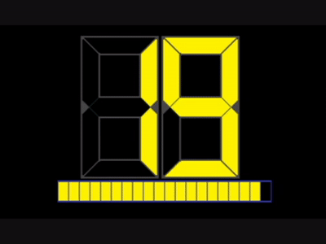
המשנה שלנו מופיע בסדר זרעים.
נחשו במה עוסק סדר זרעים?
אני רק שאלה...
משנה · סדר זרעים · מסכת פאה · פרק א · משנה א

Slide 6
משנה. מסכת פאה.
    אֵלּוּ דְבָרִים שֶׁאֵין לָהֶם שִׁעוּר:
    הַפֵּאָה, וְהַבִּכּוּרִים, וְהָרְאָיוֹן,
    וּגְמִילוּת חֲסָדִים, וְתַלְמוּד תּוֹרָה.
  אֵלּוּ דְבָרִים שֶׁאָדָם אוֹכֵל פֵּרוֹתֵיהֶם בָּעוֹלָם הַזֶּה,
  וְהַקֶּרֶן קַיֶּמֶת לוֹ לָעוֹלָם הַבָּא:
    כִּבּוּד אָב וָאֵם,
    וּגְמִילוּת חֲסָדִים,
    וַהֲבָאַת שָׁלוֹם בֵּין אָדָם לַחֲבֵרוֹ;
    וְתַלְמוּד תּוֹרָה כְּנֶגֶד כֻּלָּם.
משנה · סדר זרעים · מסכת פאה · פרק א · משנה א

Slide 7
החלק הראשון
אֵלּוּ דְּבָרִים שֶׁאֵין לָהֶם שִׁיעוּר:
הַפֵּאָה,
וְהַבִּכּוּרִים,
וְהָרֵאָיוֹן,
וּגְמִילוּת חֲסָדִים,
וְתַלְמוּד תּוֹרָה.

Slide 8

מהו "שיעור" במשנה שלנו?
אני רק שאלה...
שכיחות, הימצאות של תופעה ביחס לאוכלוסייה הכללית.
הערכת מידה או כמות של עצם כלשהו.
פרק בתכנית לימודים. יחידת זמן בה מתנהלים לימודים במסגרת חינוכית.
מסקנה שנלמדה מחוויה כלשהי
מתוך ויקימילון

Slide 9
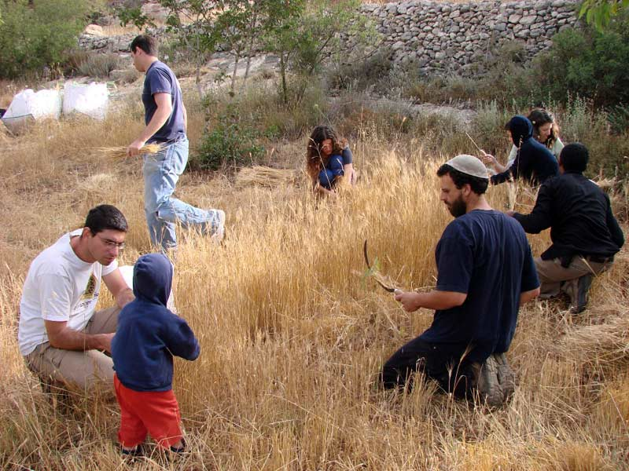
פאה
פאת השדה היא מצווה מהתורה להותיר את שולי השדה עבור העניים ולא לקחת מהתבואה שגדלה שם.
פאת השדה היא אחת ממתנות עניים שחייבה התורה את בעל השדה.
https://upload.wikimedia.org/wikipedia/commons/3/38/PikiWiki_Israel_38210_Agriculture_in_Israel.jpg

Slide 10
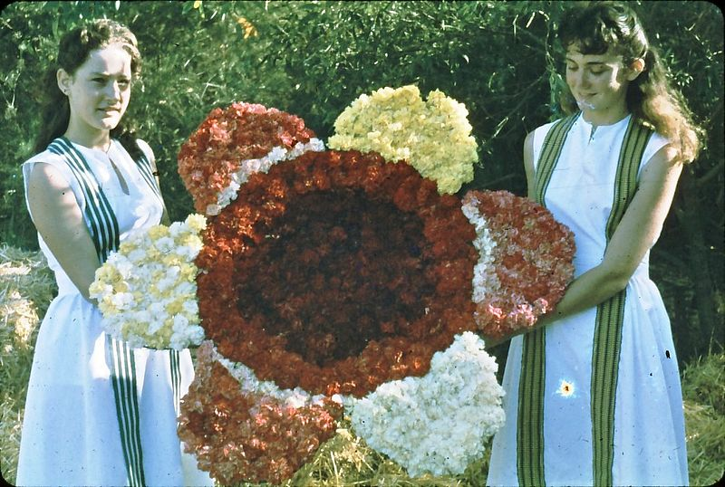
בִּיכּוּרִים
בִּיכּוּרִים הם הפירות הראשונים של השנה משבעת המינים שהתברכה בהם ארץ ישראל.
מצווה מהתורה להביא את הביכורים לבית המקדש ולהעניקם במתנה לכהנים.
https://upload.wikimedia.org/wikipedia/commons/thumb/e/e7/PikiWiki_Israel_8879_Gan-Shmuel_-_Shavuot_holiday_1965.jpg/800px-PikiWiki_Israel_8879_Gan-Shmuel_-_Shavuot_holiday_1965.jpg

Slide 11
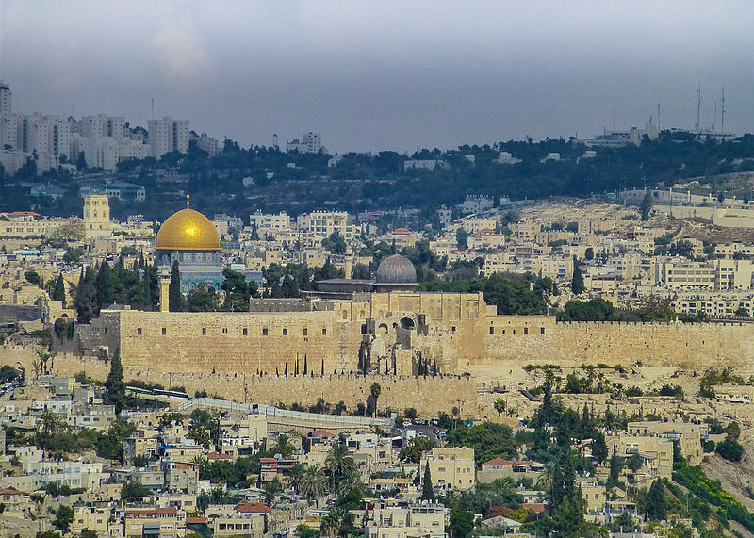
ראיון
מצווה על כל זכר להיראות בבית המקדש בשלוש הרגלים
https://upload.wikimedia.org/wikipedia/commons/thumb/c/cf/PikiWiki_Israel_46767_Religion_in_Israel.jpg/800px-PikiWiki_Israel_46767_Religion_in_Israel.jpg

Slide 12
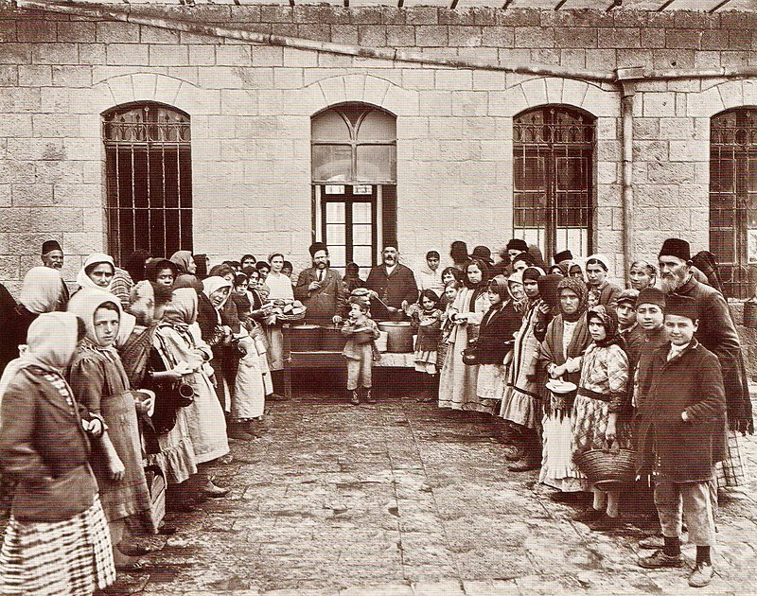
גְּמִילוּת חֲסָדִים
גְּמִילוּת חֲסָדִים הוא כינוי לכמה מצוות המחייבות עזרה לזולת בגופו ובממונו, והתחשבות באחר
https://upload.wikimedia.org/wikipedia/commons/thumb/d/d9/PikiWiki_Israel_52539_soup_kitchen_1920.jpg/800px-PikiWiki_Israel_52539_soup_kitchen_1920.jpg

Slide 13
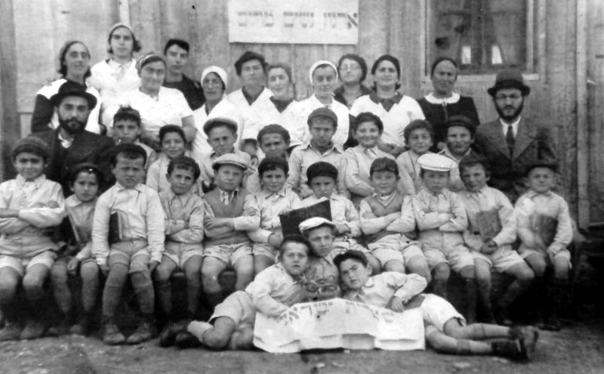
תלמוד תורה
מצוות תלמוד תורה היא מצוות עשה מהתורה ללמוד את התורה, שבכתב ושבעל פה, על כל רבדיה, וללמדה לאחרים.
https://upload.wikimedia.org/wikipedia/commons/7/7c/PikiWiki_Israel_4874_Education_in_Israel.jpg

Slide 14
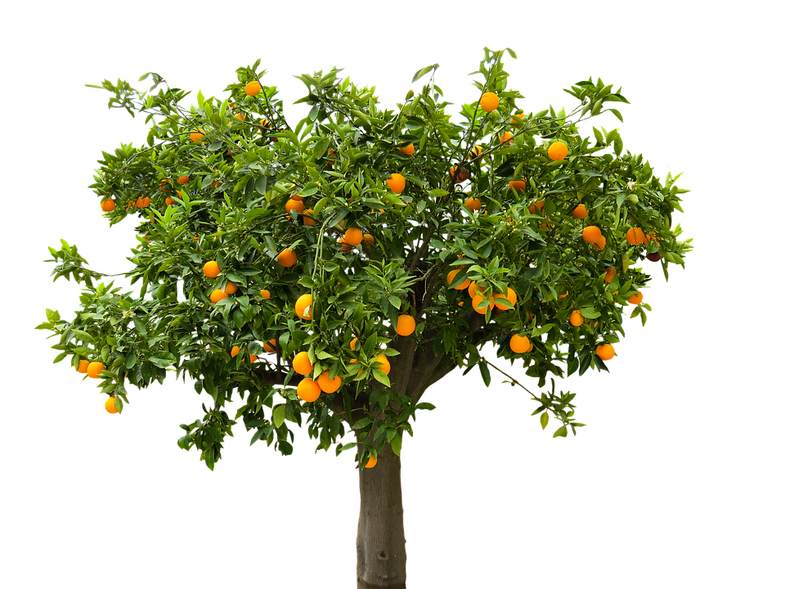
החלק השני
אֵלּוּ דְּבָרִים שֶׁאָדָם אוֹכֵל פֵּירוֹתֵיהֶן בָּעוֹלָם הַזֶּה,
וְהַקֶּרֶן קַיֶּימֶת לוֹ לָעוֹלָם הַבָּא.
כִּיבּוּד אָב וָאֵם,
וּגְמִילוּת חֲסָדִים,
וַהֲבָאַת שָׁלוֹם בֵּין אָדָם לַחֲבֵרוֹ,
וְתַלְמוּד תּוֹרָה כְּנֶגֶד כּוּלָּם.

Slide 15

אני רק שאלה...
במשנה מופיע ביטוי "קרן קיימת".
משמעותו: נכס שנשמר לאורך זמן.
ערכו חיפוש באינטרנט על אודות הארגון "קרן קיימת לישראל"
ונסו למצוא קשר בין משמעות הביטוי "קרן קיימת" לפעלו של הארגון "קרן קימת לישראל".

Slide 16
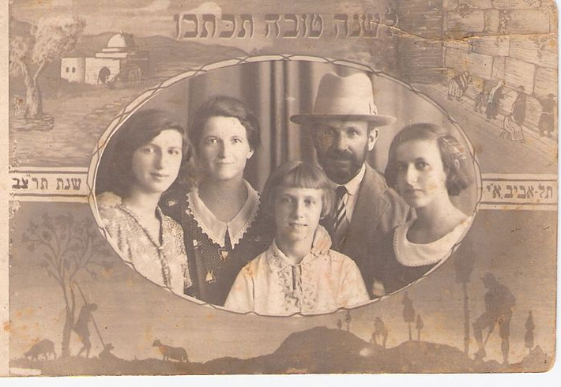
כיבוד אב ואם
כיבוד אב ואם היא מצוות עשה דאורייתא (מן התורה): היא הדיבר החמישי בעשרת הדיברות.
https://upload.wikimedia.org/wikipedia/commons/thumb/9/94/PikiWiki_Israel_5091_Rosh_hashana_card_1931.jpg/800px-PikiWiki_Israel_5091_Rosh_hashana_card_1931.jpg

Slide 17
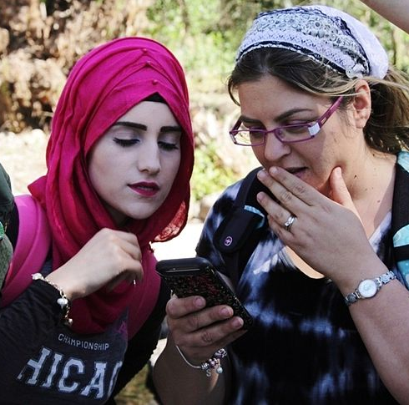
הבאת שלום בין אדם לחברו
פעילות אקטיבית של השלמה ופיוס בין בני אדם מתוך התחושה של ערבות הדדית
https://upload.wikimedia.org/wikipedia/commons/thumb/d/d3/PikiWiki_Israel_43358_A_meeting_between_collegesOhalo_college.JPG/800px-PikiWiki_Israel_43358_A_meeting_between_collegesOhalo_college.JPG

Slide 18
טבלת ההשוואה בין שני חלקי המשנה
שאלות סיכום:
מדוע המשנה מחולקת לשני חלקים?
מהו ההבדל בין המצוות בכל חלק?
מהן המצוות, שמופיעות בשני החלקים?
מדוע, לדעתכם, הן מופיעות בשני חלקי המשנה?
דברים שאין להם שיעור | קרן קיימת...
פאה | כיבוד אב ואם
ביכורים | גמילות חסדים
ראיון | הבאת שלום בין אדם לחברו
גמילות חסדים | תלמוד תורה
תלמוד תורה

Slide 19
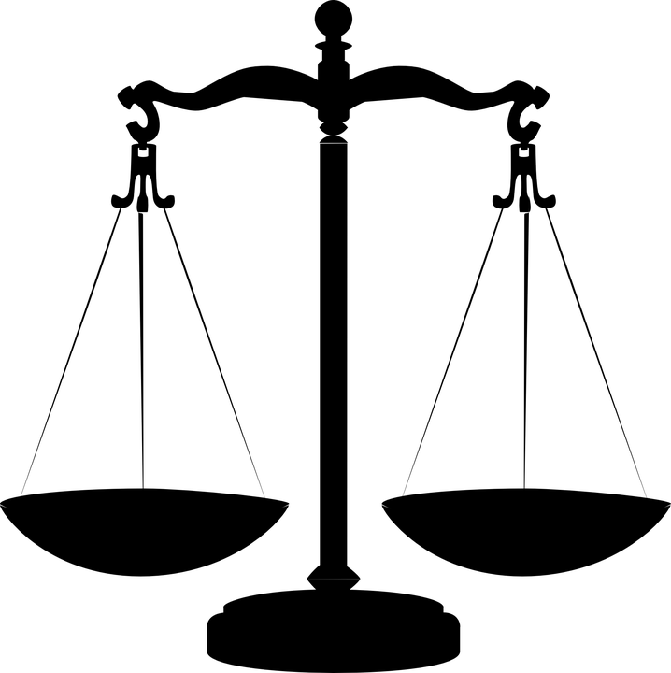
תלמוד תורה כנגד כולם...
כיבוד אב ואם
הבאת שלום
ראיון
גמילות חסדים
ביכורים
תלמוד תורה
פאה

Slide 20
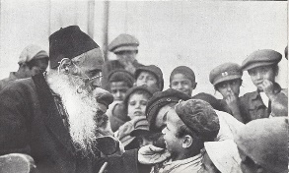
מהו תלמוד תורה?
הגישה השמרנית: מצוות תלמוד תורה היא מצוות עשה מהתורה ללמוד את התורה, שבכתב ושבעל פה, על כל רבדיה, וללמדה לאחרים.
https://upload.wikimedia.org/wikipedia/commons/thumb/7/7c/PikiWiki_Israel_47037_Yemenite_Yeshiva.jpg/800px-PikiWiki_Israel_47037_Yemenite_Yeshiva.jpg

Slide 21
מה דעתכם?
באיזו מידה תלמוד תורה על פי הגישה המסורתית יכול לעזור לנו להיות בני אדם טובים יותר?
כתבו תשובתכם במחברת

Slide 22
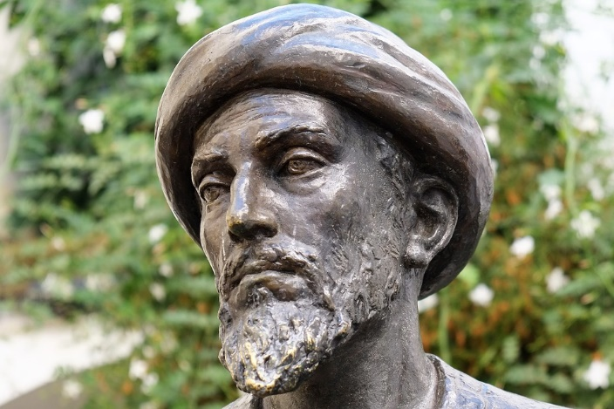

תלמוד תורה על פי הרמב''ם
הגישה הפתוחה:
על פי רבי משה בן מיימון (רמב"ם) והוגי דעות רבים שחיו אחריו, תלמוד תורה הוא תהליך של למידה אשר משלב את לימודי הקודש עם לימודי המדע כגון: פילוסופיה, אסטרונומיה, רפואה, הנדסה ועוד...
https://cdn.pixabay.com/photo/2018/01/19/10/17/sculpture-3092121_960_720.jpg

Slide 23
תלמוד תורה כנגד כולם...
הסטוריה
כיבוד אב ואם
מתמטיקה
הבאת שלום
אסטרונומיה
ראיון
רפואה
גמילות חסדים
פילוסופיה
ביכורים
לימודי קודש
פאה

Slide 24
מה דעתכם?
באיזו מידה השכלה רחבה יכולה לעזור לנו להיות
בני אדם טובים יותר?
כתבו תשובתכם במחברת

Slide 25
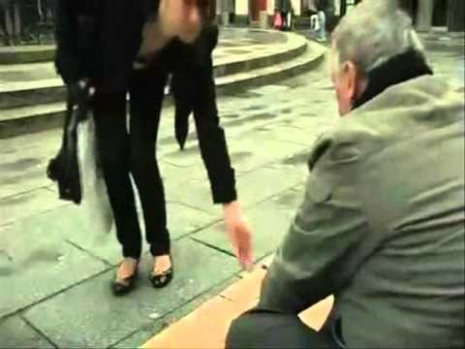
כוחן של מילים
הוצע על ידי Canvas reacts. צפייה מודרכת

Slide 26
שאלות סיכום - אנא כתבו במחברת
מדוע הכיתוב החדש עזר לעיוור לקבץ נדבות בהצלחה רבה
יחסית לכיתוב הקודם?
במה לדעתכם עוסקת האישה המופיעה בסרטון?
מהו סוג העזרה אותה העניקה האישה לאדם העיוור?
בזכות מה היא הצליחה לסייע למקבץ נדבות?

Slide 27
לפני שנפרד...
מה למדנו?
את המשנה הראשונה מסדר "זרעים", מסכת "פאה".
הבנו, כי היא עוסקת לא רק בתחום החקלאות, אלא במגוון רחב של תחומי החיים ומזמינה דיון ערכי אקטואלי מאוד.
מה גילינו?
כי שיעור הוא לא רק פרק זמן בו אנו לומדים יחד בבית הספר, אלא גם מדד למשהו.
כי "קרן קיימת" הוא לא רק הכיתוב על הספסלים ביער, אלא ארגון ישראלי חשוב וביטוי מן המשנה.
כי תלמוד תורה הוא לא רק תלמוד תורה, אלא... טוב אתם זוכרים. נכון?
וכעת נפרד. שלום ולהתראות!

Slide 28
השימוש ביצירות במהלך שידור זה נעשה לפי סעיף 27א לחוק זכות יוצרים, תשס"ח-2007.
אם הינך בעל הזכויות באחת היצירות, באפשרותך לבקש מאיתנו לחדול מהשימוש ביצירה,
זאת באמצעות פנייה לדוא"ל rights@education.gov.il

